Slide 1
Paperless Office
Levi Gillis – Hannelore Peeters – Sverre Oste

Slide 2
Inhoud
Wat is het project?
Mockups
User stories
Mobiele App
Deployment schema
Demo
Toelichten code

Slide 3
Wat is het project?

Slide 4
Onnodige papierberg
Eenvoudig beheren
Online platform
Uploaden en downloaden van documenten
Filteren en sorteren
Oplossing: PAPERLESS OFFICE

Slide 5
Mockups

Slide 6
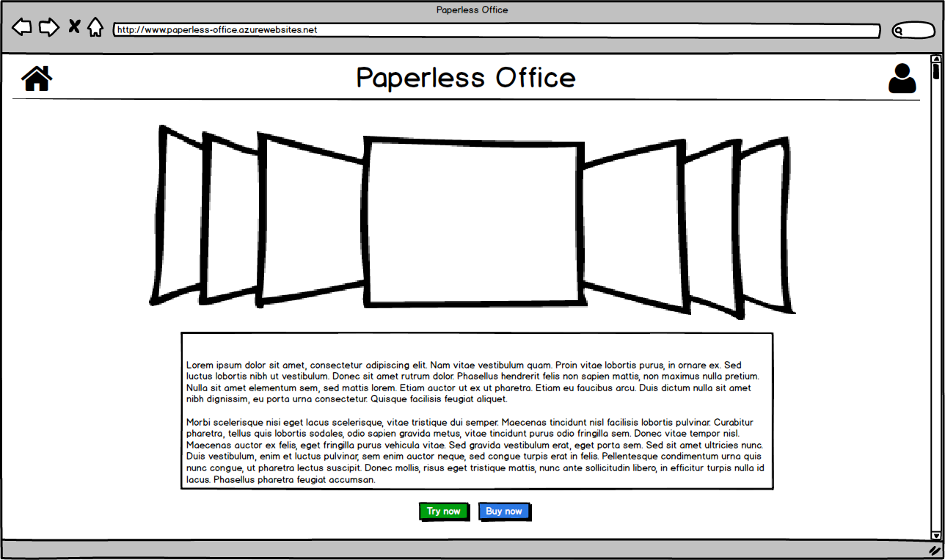
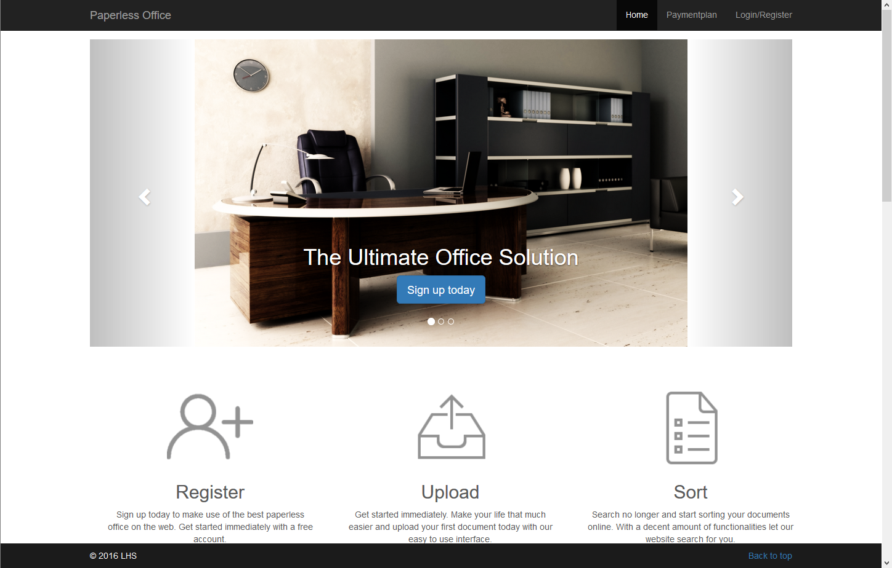
Homepagina

Slide 7
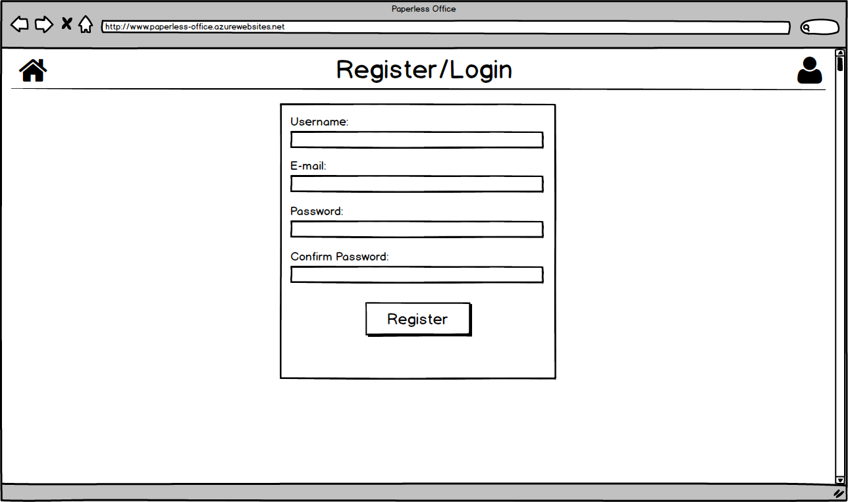
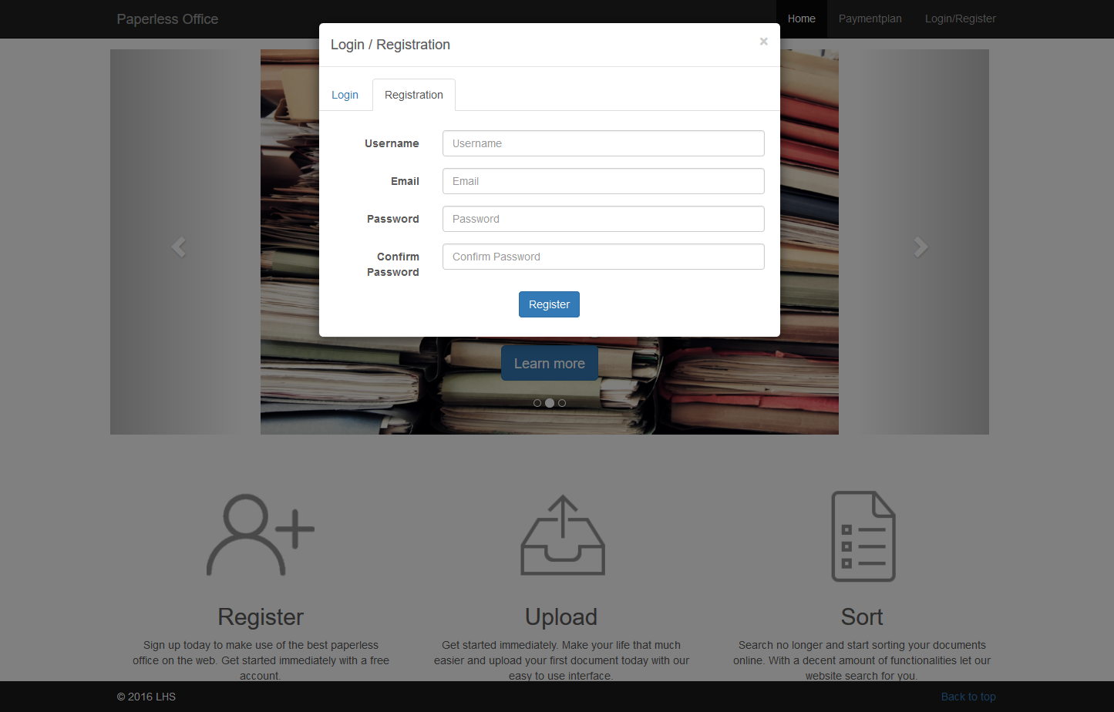
Registreren & Inloggen

Slide 8
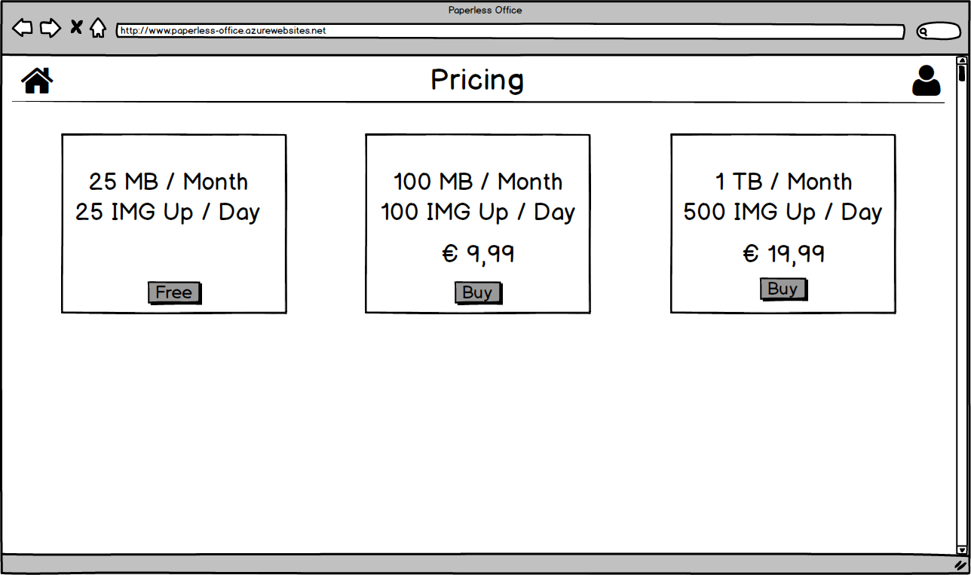
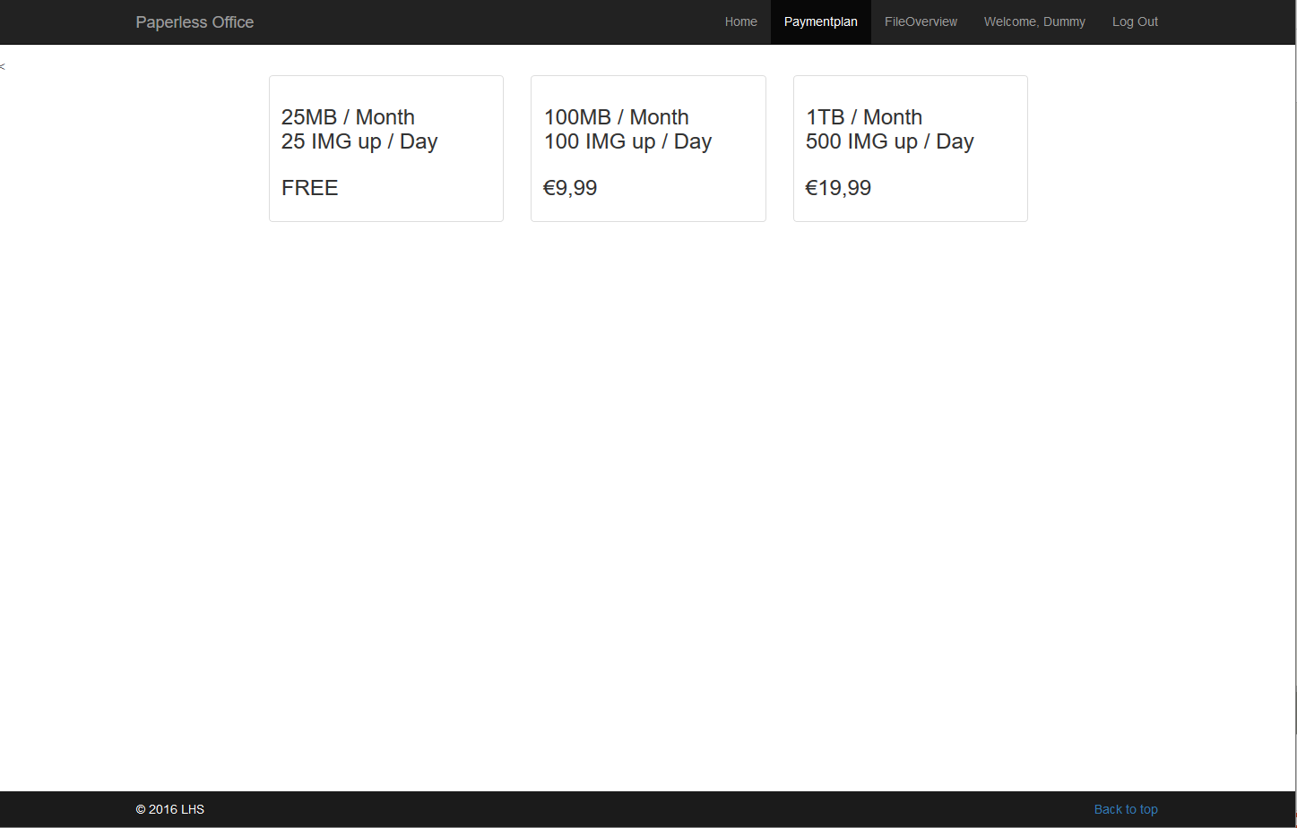
Paymentpagina

Slide 9
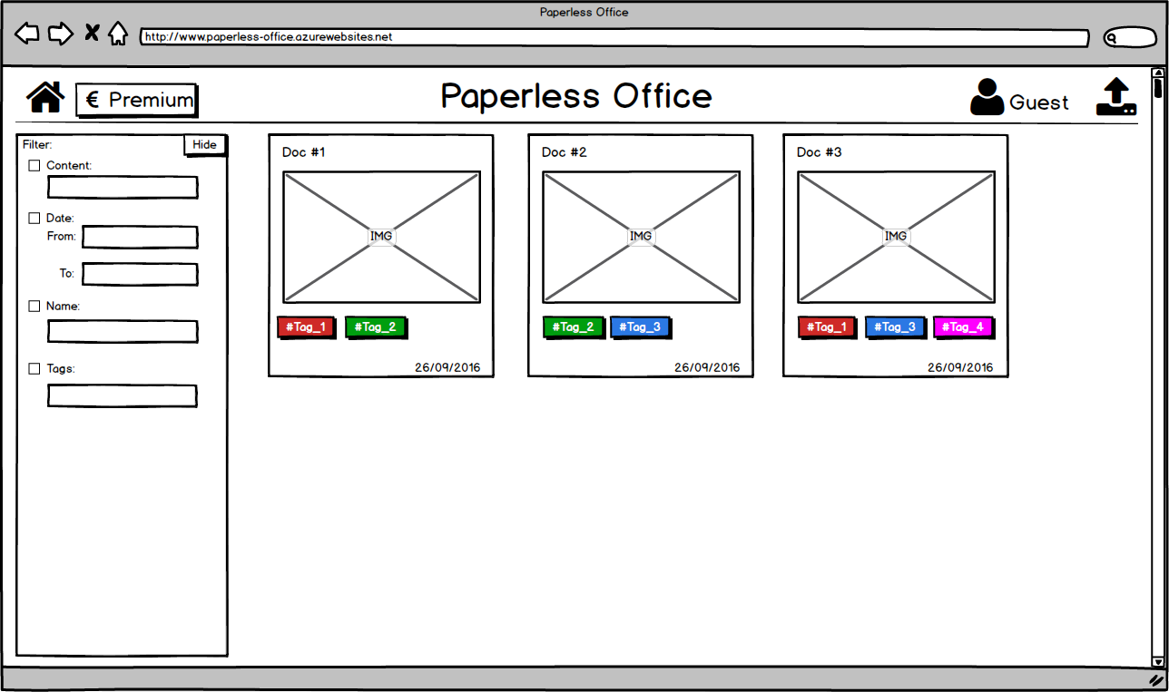
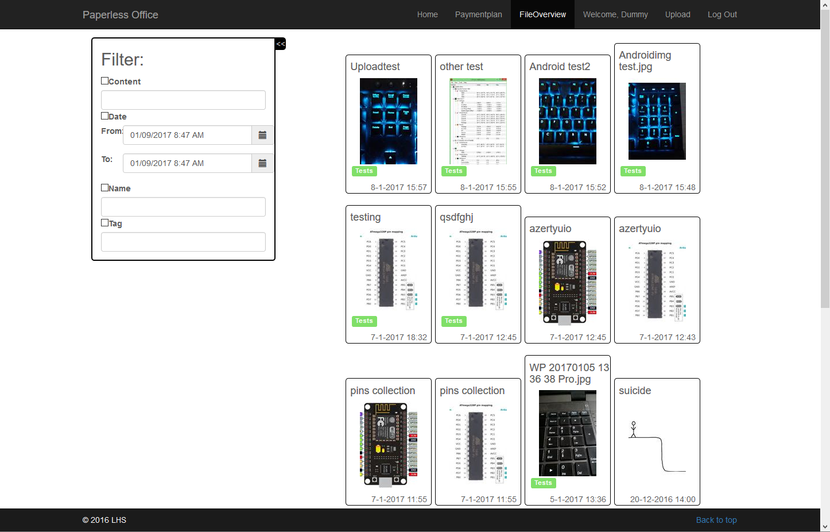
FileOverview

Slide 10
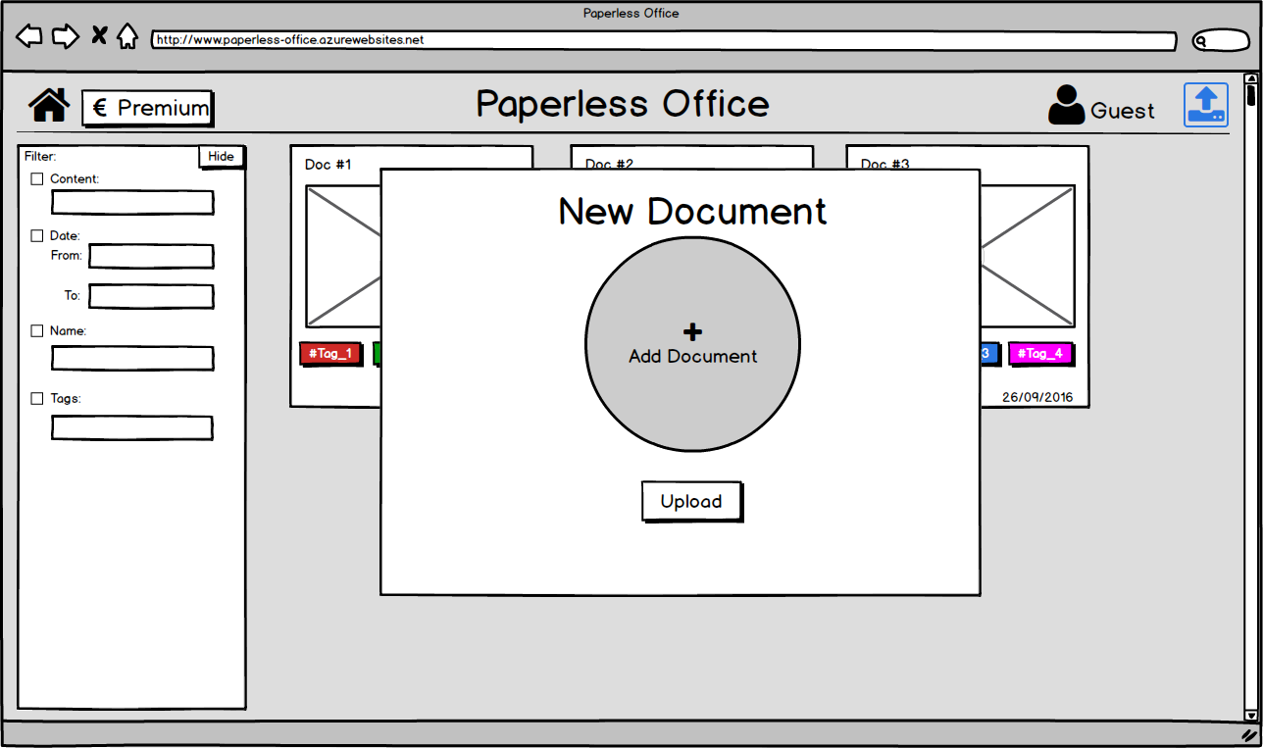
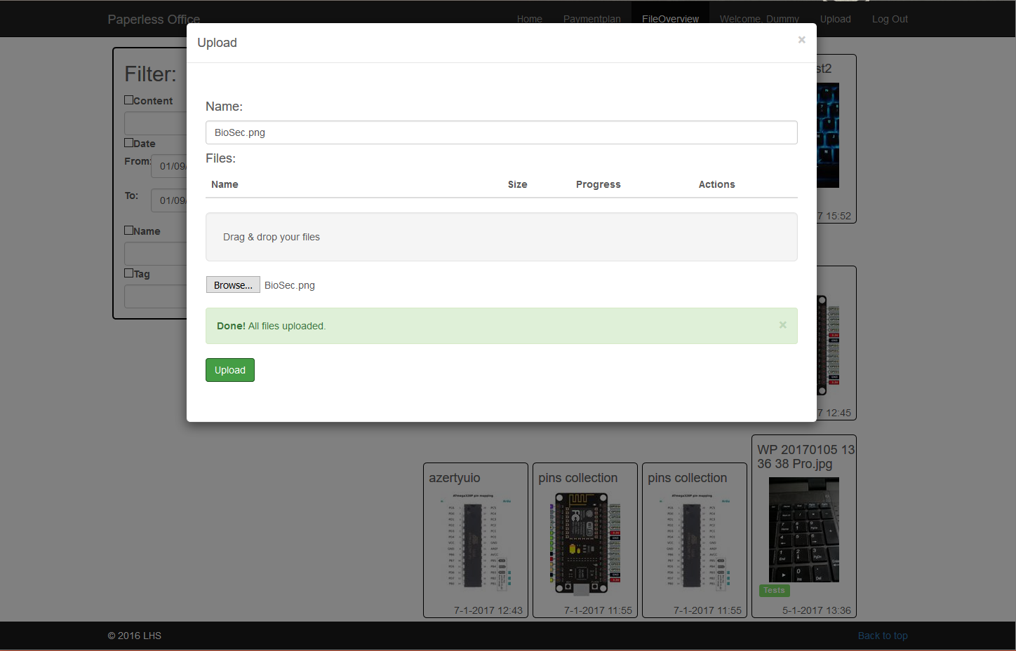
Upload

Slide 11
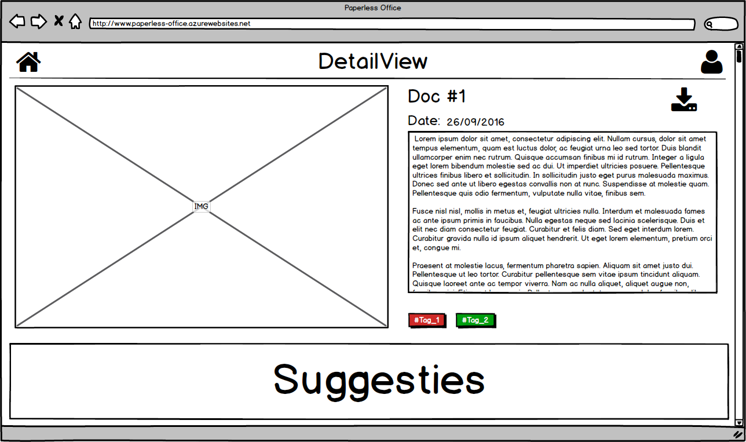
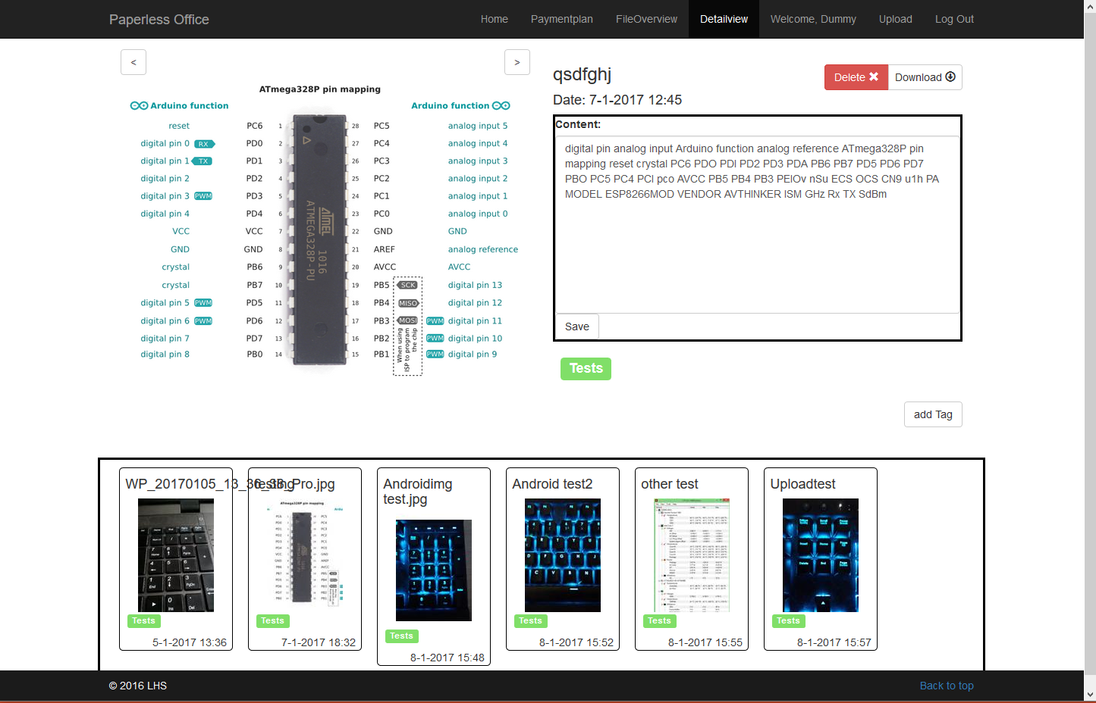
DetailView

Slide 12
User Stories

Slide 13
Overzicht
18 Epics
11 Afgewerkt
7 Onafgewerkt

Slide 14

Als gebruiker wil ik een homepagina om informatie over het product te vinden.
Als gebruiker wil ik kunnen inloggen/registreren.
Als gebruiker wil ik bestanden kunnen uploaden.
Als gebruiker wil ik tags aan mijn geüploade bestanden kunnen toevoegen.
Als gebruiker wil ik de geüploade bestanden kunnen filteren en sorteren op inhoud, datum, tags en naam.
Als gebruiker wil ik mijn documenten online kunnen raadplegen.
Als gebruiker wil ik elk document apart kunnen raadplegen en downloaden.
Als gebruiker wil ik suggesties krijgen bij het geopende document.
Als systeem wil ik thumbnails kunnen maken van afbeeldingen.
Als systeem wil ik tekst kunnen herkennen in afbeeldingen.
Als systeem wil ik content-tags kunnen genereren uit tekst.

Slide 15

Als app gebruiker wil ik kunnen inloggen.
Als app gebruiker wil ik een foto kunnen nemen met gsm en uploaden.
Als gebruiker wil ik een optie om de beschikbare data uit te breiden.
Als gebruiker wil ik mijn dataverbruik kunnen checken.
Als systeem wil ik controleren of de gebruiker nog beschikbare opslag heeft.
Als provider wil ik klanten inlichten over de voordelen en prijzen van het systeem.
Als systeem wil ik PDF-bestanden kunnen omzetten naar afbeeldingen.

Slide 16
Mobiele App

Slide 17
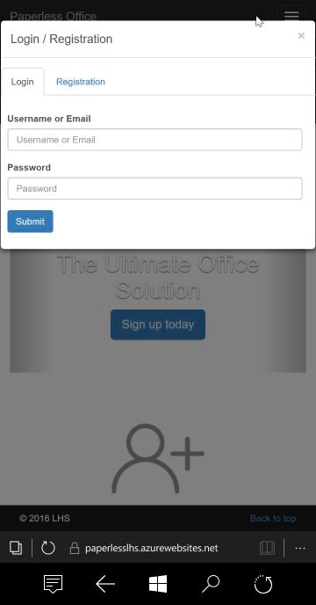
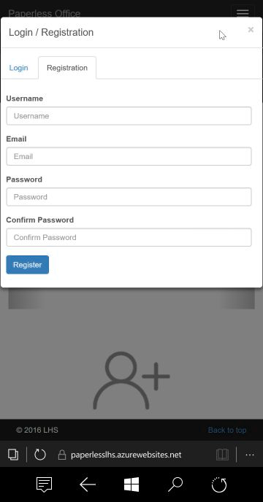
Responsive design

Slide 18
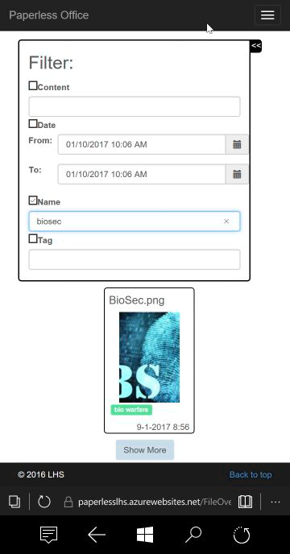
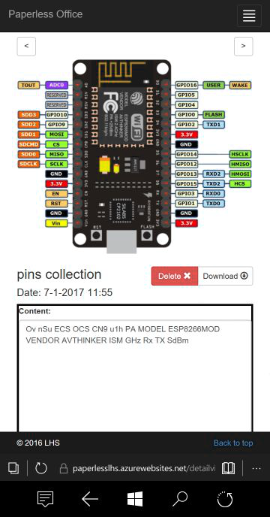
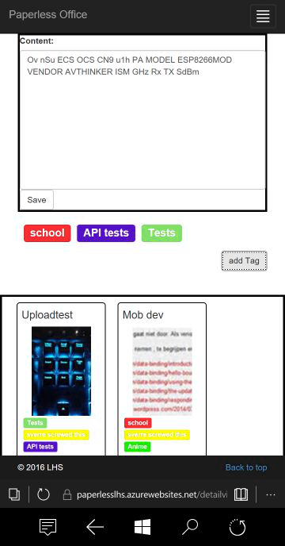
Zelfde uitzicht en werking

Slide 19
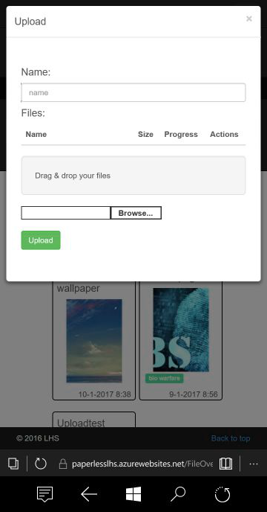
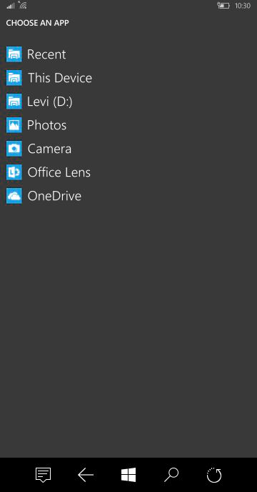
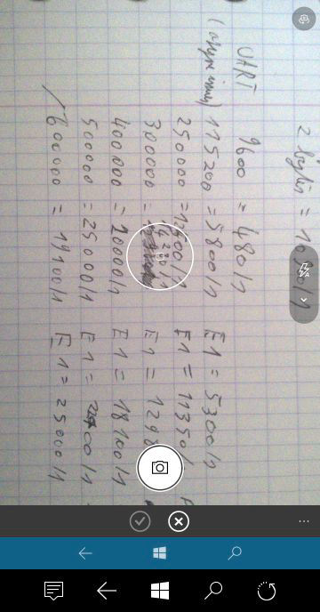
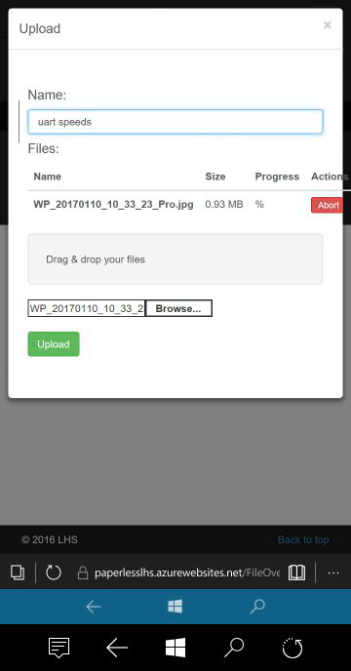
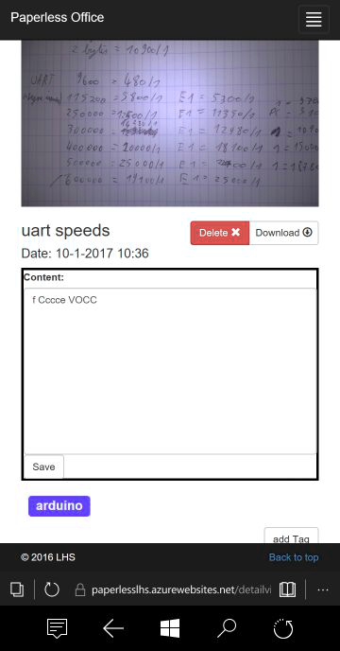
Upload

Slide 20
Deployment Schema

Slide 21
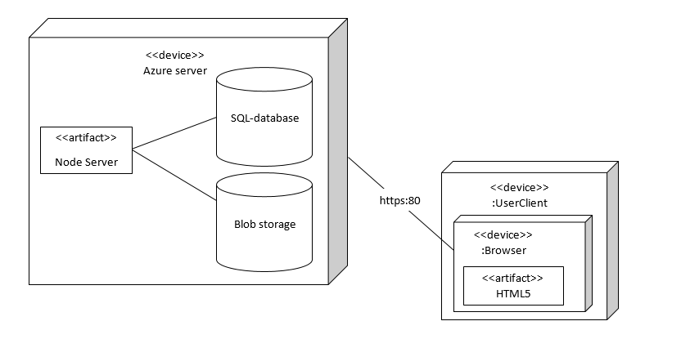

Slide 22
Demo

Slide 23
GitHub repository: https://github.com/Levi--G/CA-Paperless-Office-LHS
Website: https://paperlesslhs.azurewebsites.net

